Slide 1

Рейтинг «Три миссии университета»
как инструмент позиционирования
российских вузов
Москва, 14 ноября 2024 г.

Slide 2
Особенности рейтингов первого поколения
Оценка трех миссий университета глобальными рейтингами
Образование
Университет и общество
Оценивается в значительной степени
Оценивается частично
Наука
Почти не оценивается

Slide 3
Становление рейтинга: предпосылки создания
Основные требования к рейтингу:
Учет общественной роли университета как одного из ключевых факторов в рейтинговой модели.
Отказ от использования субъективных показателей, в том числе экспертных опросов,
а также оптимизация удельного веса библиометрических показателей.
Вовлечение в разработку методологии рейтинга академического сообщества и широкого круга международных экспертов.
Рейтинг является эффективным инструментом позиционирования российских вузов за рубежом. Он укрепляет их узнаваемость и способствует международному признанию.
В современном мире рейтинги университетов — инструмент отстаивания национальных интересов в международном образовательном пространстве.
Все ведущие страны имеют свои рейтинговые проекты (Китай, США, Великобритания, ЕС)
Мировое сообщество
категорически не удовлетворяет набор
уже существующих рейтингов, базирующихся на библиометрии и опросах экспертов
В 2014 году Российский Союз ректоров инициировал создание глобального рейтинга
со штаб-квартирой в России

Slide 4
Признание рейтинга
В разработке и совершенствовании методики принимали участие более 200 российских вузов, а в международный экспертный совет вошли 25 авторитетных специалистов из 16 стран.
Рейтинг успешно прошел международный аудит ведущей аудиторской компании PwC, пройден аудит IREG, крупнейшей ассоциации составителей и потребителей академических рейтингов.
Рейтинг является наиболее представительным по числу участников среди авторитетных международных академических списков (2000 университетов).
Рейтинг используется в государственном регулировании, сформировано семейство рейтингов «Три миссии университета».

Slide 5






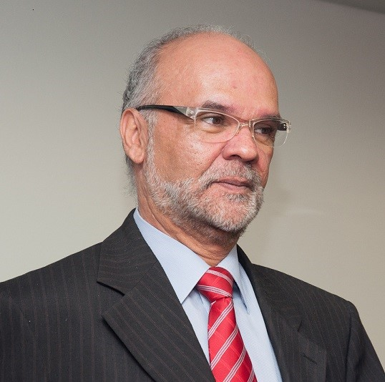

Рейтинговая модель
Московский международный рейтинг «Три миссии университета»
Образование
Наука
Университет и общество
вес 45 %
вес 25 %
вес 30 %
MosIUR изменил международную повестку и задал новый вектор развития мировых академических рейтингов
Луис Клаудио Коста, президент IREG,
экс-министр образования Бразилии, 2018
University World News, 2020
… Рейтинговые агентства концентрируют свои усилия
на поиске путей отражения в рейтинге ответственности университета перед обществом, своей страной. Московский рейтинг «Три миссии университета»…
стал первой серьезной попыткой продвинуть
этот вопрос….
Почти все существующие рейтинги …
опираются преимущественно
на исследовательские и репутационные
показатели. Московский рейтинг открывает
новое, второе поколение академических
рейтингов

Slide 6
Принципы отбора участников
Лидеры национальных рейтингов
Участники глобальных рейтингов
Национальные лидеры
по количеству публикаций
Кроме того, любое государство – член ООН может быть представлено в шорт-листе как минимум одним университетом
Шорт-лист:
2509 университетов
из 165 стран
РЕЙТИНГ «ТРИ МИССИИ УНИВЕРСИТЕТА»:
топ-2000 университетов из 112 стран

Slide 7
MosIUR — самый представительный рейтинг: максимум участников, минимум субъективизма
Название рейтинга | Кол-во университетов в рейтинге | Кол-во стран в рейтинге | Кол-во университетов стран БРИКС | Вес субъективных (экспертных) оценок | Вес библиометрических критериев
MosIUR | 2000 | 112 | 581 | 0 % | 17 %
THE | 1907 | 108 | 506 | 33 % | 40 %
QS | 1498 | 104 | 296 | 50 % | 20 %
ARWU | 1000 | 64 | 328 | 0 % | 67 %

Slide 8
MosIUR: топ-20 рейтинга 2024 года
Место, 2024 г. | Место, 2023 г. | Наименование университета | Страна
1 | 2 | Massachusetts Institute of Technology | США
2 | 1 | Harvard University | США
3 | 3 | University of Oxford | Великобритания
4 | 4 | University of Cambridge | Великобритания
5 | 5 | University College London | Великобритания
6 | 6 | Stanford University | США
7 | 7 | Columbia University | США
8 | 8 | ETH Zurich – Swiss Federal Institute of Technology Zurich | Швейцария
9 | 9 | Imperial College London | Великобритания
10 | 11 | University of Tokyo | Япония
11 | 10 | University of Chicago | США
12 | 12 | Johns Hopkins University | США
13 | 19 | Duke University | США
14 | 20 | University of Edinburgh | Великобритания
15 | 15 | New York University | США
16 | 16 | Yale University | США
17 | 17 | Lomonosov Moscow State University | Россия
18 | 14 | University of Michigan | США
19 | 13 | University of Pennsylvania | США
20 | 21 | University of Washington | США

Slide 9
MosIUR-2024: география рейтинга охватывает весь мир
В топ-2000 рейтинга вошли университеты из 112 стран мира. Россия — в тройке мировых лидеров по представленности вузов в рейтинге «Три миссии университета». Впереди только США и Китай.
Страны-лидеры по представленности в рейтинге «Три миссии университета» в 2024 г.
В 2024 году в рейтинге выросла представленность Европы (+ 7 вузов) и Северной Америки (+ 5 вузов),
при этом снизилась численность участников из Латинской Америки (- 12 вузов) и Африки (- 5 вузов).

Slide 10
MosIUR-2024: топ российских университетов
Место, 2024 г. | Место, 2023 г. | Название университета | Ранг по РФ, 2024 г. | Ранг по РФ, 2023 г.
17 | 17 | Московский государственный университет имени М. В. Ломоносова | 1 | 1
49 | 39 | Санкт-Петербургский государственный университет | 2 | 2
54 | 43 | Московский физико-технический институт (национальный исследовательский университет) | 3 | 3
135 | 125 | Национальный исследовательский университет «Высшая школа экономики» | 4 | 4
177 | 154 | Национальный исследовательский ядерный университет «МИФИ» | 5 | 5
242 | 197 | Новосибирский национальный исследовательский государственный университет | 6 | 6
248 | 211 | Национальный исследовательский Томский государственный университет | 7 | 7
274 | 259 | Российский университет дружбы народов имени Патриса Лумумбы | 8 | 11
291 | 249 | Московский государственный технический университет имени Н. Э. Баумана | 9 | 9
295 | 239 | Уральский федеральный университет имени первого Президента России Б. Н. Ельцина | 10 | 8
301–350 | 289 | Первый Московский государственный медицинский университет имени И. М. Сеченова | 11–13 | 13
301–350 | 253 | Университет ИТМО | 11–13 | 10
301–350 | 299 | Университет МИСИС | 11–13 | 14
351–400 | 351–400 | МГИМО МИД России | 14–16 | 15–17
351–400 | 274 | Национальный исследовательский Томский политехнический университет | 14–16 | 12
351–400 | 351–400 | Российская академия народного хозяйства и государственной службы при Президенте РФ | 14–16 | 15–17
401–450 | 351–400 | Санкт-Петербургский политехнический университет Петра Великого | 17 | 15–17
451–500 | 501–550 | Первый Санкт-Петербургский государственный медицинский университет имени ак. И. П. Павлова | 18 | 19–21
501–550 | 401–450 | Казанский (Приволжский) федеральный университет | 19–21 | 18
501–550 | 551–600 | Российский национальный исследовательский медицинский университет имени Н. И. Пирогова | 19–21 | 22–24
501–550 | 551–600 | Университет Иннополис | 19–21 | 22–24

Slide 11
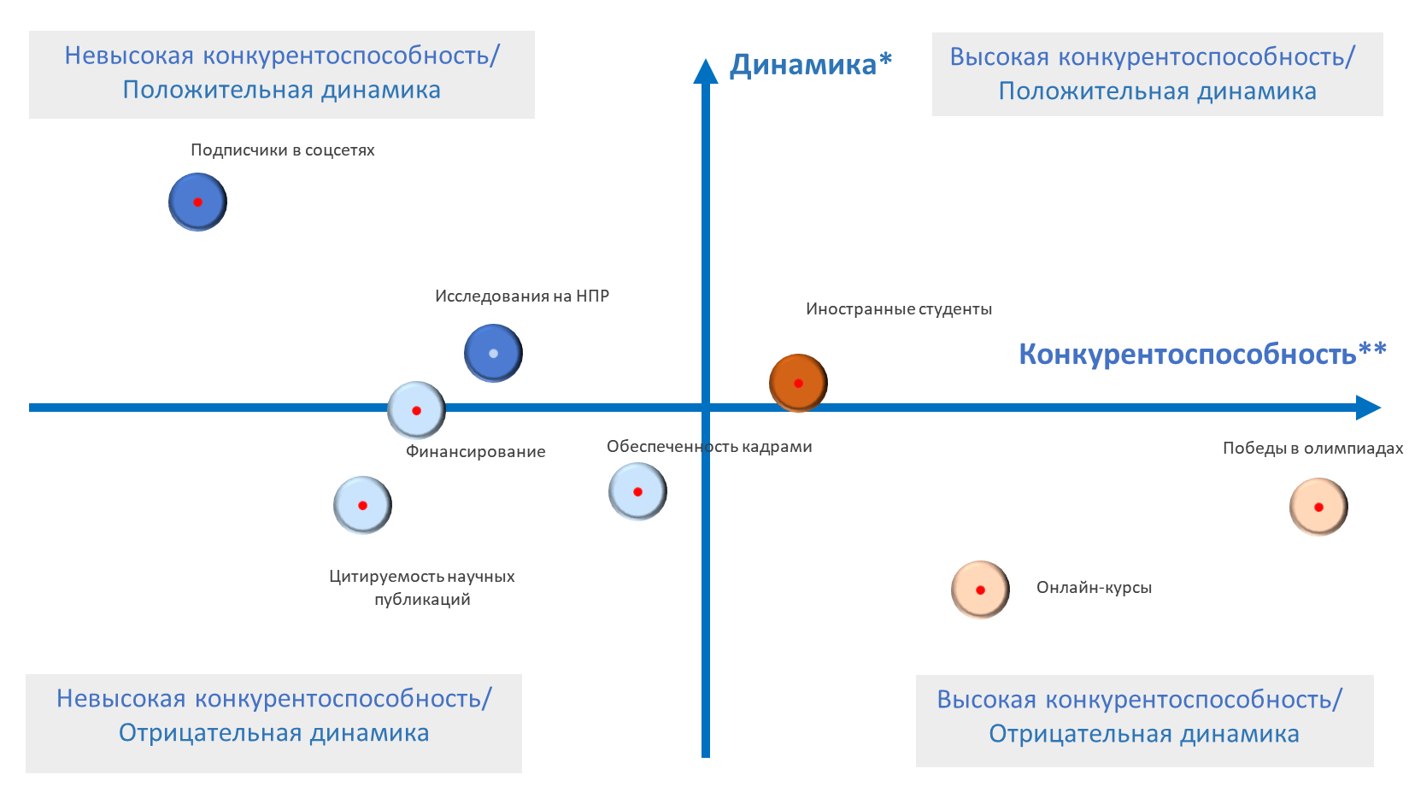
MosIUR, 2024 год: плюсы и минусы вузов России
Негативные факторы:
невысокая публикационная активность
коммуникации с обществом (по активности в соцсетях вузы российские вузы ниже средних показателей по рейтингу)
* — изменение среднего значения показателя вузов РФ за год, %. Рассчитано по сопоставимой выборке.
** — отклонение среднего значения показателя вузов РФ от среднего значения участников рейтинга, %. Рассчитано по сопоставимой выборке.

Slide 12
Центральная Азия - ключевой регион для вузов России
* - без учета обучающихся в соответствии с установленной Правительством РФ квотой на образование иностранных граждан и лиц без гражданства в РФ (по данным Мониторинга МОН за 2022 год).

Slide 13
MosIUR-2024: вузы Центральной Азии в рейтинге
Место, 2024 г. | Место, 2023 г. | Название | Страна
701-800 | 701-800 | Al-Farabi Kazakh National University | Казахстан
1001-1100 | 1001-1100 | Kyrgyz Turkish Manas University | Киргизия
1101-1200 | 1101-1200 | Nazarbayev University | Казахстан
1301-1400 | 1201-1300 | Asfendiyarov Kazakh National Medical University | Казахстан
1401-1500 | 1101-1200 | American University of Central Asia | Киргизия
1401-1500 | 1501-1750 | Kyrgyz State Medical Academy | Киргизия
1501-1750 | 1501-1750 | Astana Medical University | Казахстан
1501-1750 | 1751-2000 | Karaganda State Medical University | Казахстан
1501-1750 | 1401-1500 | KIMEP University | Казахстан
1501-1750 | 1501-1750 | Kyrgyz-Russian Slavic University | Киргизия
1501-1750 | 1501-1750 | L.N.Gumilyov Eurasian National University | Казахстан
1501-1750 | 1751-2000 | National University of Uzbekistan | Узбекистан
1501-1750 | 1501-1750 | Semey State Medical University | Казахстан
1501-1750 | 1751-2000 | Tashkent Institute of Irrigation & Agricultural Mechanization Engineers | Узбекистан
1501-1750 | 1501-1750 | West Kazakhstan Marat Ospanov State Medical University | Казахстан
1751-2000 | 1751-2000 | Abai Kazakh National Pedagogical University | Казахстан
1751-2000 | 1751-2000 | D. Serikbayev East Kazakhstan State Technical University | Казахстан
1751-2000 | 1501-1750 | Kazakh National Agrarian University | Казахстан
1751-2000 | 1751-2000 | Kazakh National Research Technical University after K.I.Satpayev | Казахстан
В шорт-лист рейтинга вошло 56 университетов Центральной Азии, 19 из них вошло в топ-2000.

Slide 14
Вузы Центральной Азии: сильные и слабые стороны
Конкурентные преимущества:
Негативные факторы:
Конкурентоспособный уровень кадровой обеспеченности
Низкая финансовая обеспеченность университетов
Слабое развитие онлайн-форматов образования
Высокие результаты по победами в студенческих олимпиадах
Ограниченное использование цифровых каналов коммуникации
Доля иностранных студентов, сопоставимая со среднемировым уровнем

Slide 15
Вузы России, Центральной Азии* и мира: ключевые цифры
* - учитывались вузы Казахстана, Киргизии и Узбекистана, которые вошли в топ-2000.

Slide 16
Многоязычный сайт рейтинга: www.mosiur.org
Все новости проекта в СМИ – официальных публикаторах:
Сайт Российского Союза ректоров https: www.rsr-online.ru
Телеграм-канал RAEX Образование: https://t.me/raex_ed
Интернет-издание RAEX Rating Review www.raex-rr.com
Адрес для переписки: contact@mosiur.org

